Slide 1
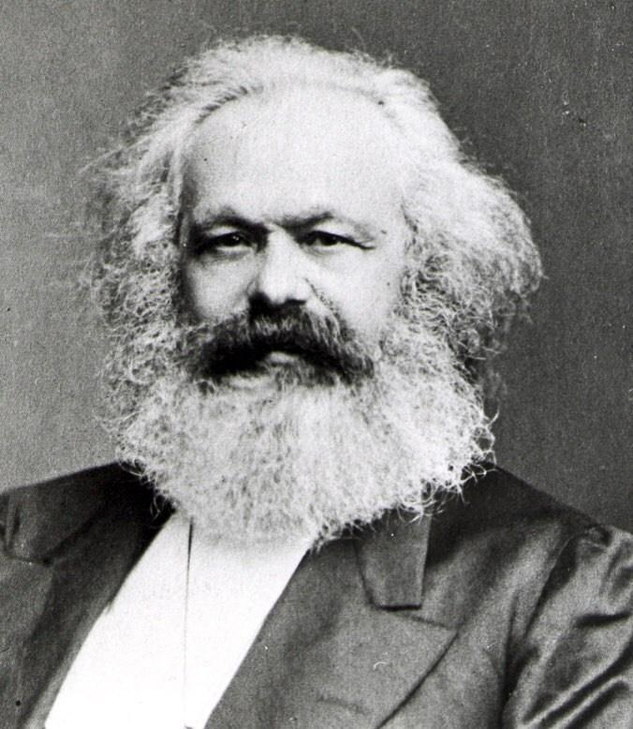
Karl Marx: Άτομο και Κοινωνία
Θέσεις για τον Φόιερμπαχ

Slide 2
Κοινωνική σχέση: Η σχέση ανθρώπου προς άνθρωπο
→ Ο Marx ισχυριζόταν ότι ο άνθρωπος είναι ένα «κοινωνικό ζώο», κοινωνικό ον που διαμορφώνει την (αυτο)συνείδηση, τη δράση και τις ιδιότητές του εντός των κοινωνικών του σχέσεων. Ονομάζει την κοινωνικότητα αυτή «ειδολογική ουσία» του ανθρώπου, την «ουσία» του δηλαδή ως υπαρκτό είδος.
→ Η «ειδολογική ζωή» του ανθρώπου είναι η «κοινωνία» και η «κοινωνική του ουσία», ο κοινωνικός τρόπος ζωής του δηλαδή, συνίσταται από την «ειδολογική ουσία» του.
→ Διατεινόταν πως οι κοινωνικές σχέσεις έχουν ιστορικό περιεχόμενο και μεταβάλλονται τα χαρακτηριστικά τους με την πάροδο του χρόνου. Συνεπώς, δεν δύνανται να προσδιοριστούν γενικά.
→ Αποδέχονταν τις υπάρχουσες βιολογικές σταθερές αλλά θεωρούσε ότι αυτές από μόνες τους αδυνατούν να εξηγήσουν τους τρόπους σκέψης και δράσης των συγκεκριμένων ιστορικών ανθρώπων που ζουν εντός των συγκεκριμένων εκάστοτε κοινωνιών.

Slide 3
Υλιστική αναγωγή
→ Ο Μαρξ δίνει προτεραιότητα στην ανθρώπινη συνείδηση έναντι της ύλης.
Στις «Θέσεις για τον Φόιερμπαχ» επιμένει ότι η ανθρώπινη ουσία, δραστηριότητα και πρακτική δεν δύναται να ερμηνευτεί μονόπλευρα. Ειδικότερα, στην «Πρώτη θέση» γράφει ότι «το λάθος του υλισμού μέχρι σήμερα» είναι πως το αντικείμενο, η πραγματικότητα, ο αισθητός κόσμος, γίνεται αντιληπτός μόνο με τη μορφή του αντικειμένου και όχι σαν ανθρώπινη υλική δραστηριότητα ή σαν πράξη, όχι υποκειμενικά.
→ Κρίνει τον Φόιερμπαχ αφενός ότι αντιλαμβάνεται την ανέλιξη της κοινωνικής πρακτικής αποκλειστικά ως υλιστική εξέλιξη, ως διαδικασία που μεσολαβείται από την ύλη/δομή και όχι από ανθρώπους ως κοινωνικά υποκείμενα ή κοινωνικές τάξεις/ομάδες, αφετέρου ότι δεν αντιλαμβάνεται την ίδια την ανθρώπινη δραστηριότητα σαν δραστηριότητα πάνω σε αντικείμενα και δεν καταλαβαίνει τη σημασία της «επαναστατικής», της «πρακτικο-κριτικής» δράσης.

Slide 4
Σχέσεις ύλης - συνείδησης
→ O Μαρξ στην « Έκτη θέση » ελέγχει τον Φόιερμπαχ ότι διατυπώνει μονόπλευρες και ανιστορικές αφαιρέσεις σχετικά με την ανθρώπινη ουσία, διότι δεν είναι ικανοποιημένος με την αφηρημένη νόηση και επικαλείται την υλική εποπτεία. Επίσης, ο Μαρξ διαφωνεί με την αντίληψη ότι η ένωση πολλών ατόμων μαζί μπορεί να ανάγεται απλά στην φυσικότητα/υλικότητα.
→ Κατά τον Μαρξ, η ουσία του ανθρώπου είναι το σύνολο των κοινωνικών του σχέσεων. Οι τελευταίες κατασκευάζουν νοητικά και νοηματικά περιεχόμενα, προσανατολίζουν την δράση των ανθρώπων, αποκρυσταλλώνουν τους κοινωνικούς θεσμούς και τις κοινωνικές ρυθμίσεις, δημιουργούν τα αντικείμενα/πράγματα που συνιστούν τα «μέσα ζωής».
[Προβληματικά στοιχεία καπιταλιστικής κοινωνίας]
→ Η κοινωνικότητα (αμοιβαιότητα) είναι υπεύθυνη για τον τρόπο συνείδησης των υποκειμένων, καθώς και για τον τρόπο αντίληψης/μορφοποίησης του περιβάλλοντος, την ανταπόκριση στις βιοτικές ανάγκες και την υπέρβαση της φυσικής αναγκαιότητας.

Slide 5
Η κοινωνία οικειοποιείται τη φύση
→ Ο Μαρξ υποστηρίζει ότι ο άνθρωπος είναι ένα «καθολικό» και «ελεύθερο» έναντι της φύσης και του αντικειμενικού κόσμου ον, που το διακρίνει η έλλογη κοινωνικότητα.
→ Φύση και κοινωνία συνδέονται στον Μαρξ. Η πρώτη αποτελεί πλευρά της κοινωνικής πραγματικότητας, που ο άνθρωπος αποκτά μεταβολική σχέση μαζί της καθώς επενεργεί σε αυτή, ώστε να συγκροτήσει το συνολικό του περιβάλλον.
Άνθρωπος - Κοινωνία - Φύση
Ιστορική φύση - Άνθρωπος - Φυσική Ιστορία
→ Σχέση ανθρώπου-φύσης διαμορφώνεται ιστορικά και προϋποθέτει την κοινωνική οργάνωση. Στην καπιταλιστική κοινωνία πραγματοποιείται ένας αποχωρισμός μεταξύ αυτών. Χρειάζεται διερεύνηση μορφής και περιεχομένου κοινωνικών σχέσεων (σφαίρα συνείδησης ατόμων)καθως και των ιστορικών συνθηκών ώστε να εντοπίσουμε την αιτιολογία.

Slide 6
Γνώση και επιστήμη ως πλευρές-στιγμές της κοινωνικής συνείδησης
→ Η γνώση και η επιστήμη αποτελούν πλευρές όλης της κοινωνικής οργάνωσης και διαδικασίας, με την τελευταία να είναι αδιαίρετη από την κοινωνική συνείδηση που προσανατολίζει και θεσμοθετεί την κοινωνική πρακτική.
→ Γνώση και επιστήμη είναι ενσωματωμένες, συστηματοποιημένες και μεθοδολογικά συγκροτημένες, ως οι πλέον αποκαθαρμένες από λογικές και πραγματολογικές αντιφατικές μορφές της κοινωνικής συνείδησης. Προυποθέτουν ωστόσο την τελευταία, διότι είναι άρρηκτα συνδεδεμένες και συστηματοποιούν στο συνολό της την καπιταλιστική κοινωνία.

Slide 7
Η αντίφαση της θρησκευτικής αυτο-αλλοτρίωσης
→ Αναφορικά με το ζήτημα της θρησκευτικής αυτο-αλλοτρίωσης, του αναδιπλασιασμού του κόσμου (σε ένα θρησκευτικό, φανταστικό και έναν πραγματικό κόσμο), ο Μαρξ διαφωνεί ακόμη μια φορά με τον Φόιερμπαχ. Τον ελέγχει ότι, ενώ στόχος του είναι να αποσυνθέσει το θρησκευτικό κόσμο στην εγκόσμια υποδομή του, στην ουσία αυτό δεν επιτυγχάνεται εφόσον δεν προβαίνει σε ανάλυση του αυτο-χωρισμού και της αυτο-αντιφατικότητας της εγκόσμιας υποδομής, παρά επιμένει στα υλιστικά του ιδεώδη. Κατά τον Μαρξ, προτεραιότητα έχει η κατανόηση της αντίφασης, η θεωρητική κριτική της και στη συνέχεια η επαναστατικοποίηση της στην πράξη.
→ Σχολιάζει τον Φόιερμπαχ για το ότι δεν αναγνωρίζει πως και η ίδια η «θρησκευτική διάθεση» είναι κοινωνικό προϊόν, και πως το αφηρημένο άτομο που αναλύει, στην πραγματικότητα ανήκει σε κάποια ορισμένη κοινωνική μορφή. Ενώ, ανάγει τη θρησκευτική ουσία στην ανθρώπινη ιδιότητα, το κάνει με τη μορφή αφαίρεσης στα απομονωμένα άτομα, χωρίς να αναγνωρίζει ότι στην πραγματικότητα πρόκειται για την αποκρυστάλλωση των κοινωνικών σχέσεων.

Slide 8
Ικανότητα αντίληψης του υπαρκτού κόσμου
→ Η ύπαρξη του κόσμου και η ικανότητα να τον αντιλαμβανόμαστε είναι αλληλένδετη διαδικασία. Ο τρόπος αντίληψης του κόσμου συνδέεται με τους τρόπους δράσης, συνείδησης και γνώσης, που οι κοινωνικές σχέσεις καθιστούν δυνατούς. Ο Μαρξ ισχυρίζεται πως το ζήτημα απόδοσης αντικειμενικής αλήθειας στην ανθρώπινη σκέψη, δεν είναι καθόλου ζήτημα θεωρίας, μα πρακτικό ζήτημα. Πρέπει ο άνθρωπος, στην πράξη, να αποδείξει την αλήθεια, την ισχύ της, καθώς και το εγκόσμιο της σκέψης του και αυτή η διαδικασία πρέπει να είναι καθαρά σχολαστική, δηλαδή να περιλαμβάνει κατά το μέγιστο δυνατό πληθώρα οπτικών, χωρίς αναγωγισμούς ή αφαιρέσεις.
→ Ό,τι εκλαμβάνεται ως «αντικειμενικό» είναι ιστορικά προσδιορισμένο, σύμφωνα με τον Μαρξ, και όχι αντανάκλαση της κινησης της ύλης. Η έννοια της «ύλης» οφείλει να εξετάζεται βάσει ιστορικών προκείμενων, να αναζητούνται δηλαδή οι κοινωνικές σχέσεις και το περιεχόμενό τους εντός των οποίων αυτή αναφύεται. Έτσι, καθίσταται δυνατή η κατανόηση της φύσης και της κοινωνίας μέσω της αφαίρεσης της ύλης και των αναγωγιστικών προσεγγίσεων της.

Slide 9
Κοινωνία των πολιτών ή ανθρώπινη κοινωνία;
→ Η άποψη του παλιού υλισμού είναι η κοινωνία «των πολιτών». Εντός αυτού εντάσσεται και ο εποπτικός υλισμός, πού δεν αντιλαμβάνεται την υλικότητα σαν πρακτική δραστηριότητα, αλλά πρόκειται για την εποπτεία των ξεχωριστών ατόμων μέσα στην «κοινωνία των πολιτών». Η άποψη του καινούργιου υλισμού είναι η ανθρώπινη κοινωνία ή η κοινωνικοποιημένη ανθρωπότητα.
→ Η διαφορά σε Φόιερμπαχ και Μαρξ συνίσταται στην προτεραιότητα ύλης - κοινωνικού ανθρώπου. Η γενική πληθυντικού σε παραπέμπει σε μεμονωμένα άτομα που το στοιχείο ένωσής τους είναι αποκλειστικά η φυσικότητα και ο εποπτικός υλισμός, ενώ σύμφωνα με τον Μαρξ η ανάγκη σύναψης κοινωνικών σχέσεων είναι αυτή που δημιουργεί, διέπει και χαρακτηρίζει την ανθρώποτητα. Όχι η ατομικότητα διάσπαρτων πολιτών αλλά η συλλογικότητα κοινωνικοποιημένων ανθρώπων είναι η κινητήριος δύναμη της κοινωνίας.

Slide 10
Η «Ενδέκατη» θέση
« Οι φιλόσοφοι εξηγούσαν μόνο τον κόσμο με διάφορους τρόπους. Το ζήτημα είναι να τον μεταβάλουμε ».
→ Στο πρωτότυπο κείμενο του Μαρξ, δεν υπάρχει ο προσδιορισμός «όμως». Ορθά, διότι η ύπαρξη του νοηματοδοτεί αυτόματα την αναίρεση/ κατάργηση της φιλοσοφίας ως επιστήμης που μπορεί να φωτίσει επιμέρους πλευρές της κοινωνικής ζωής. Αντίθετα, η απουσία του αποκαλύπτει πως το επίκεντρο είναι να υποβληθούν τα προβληματικά ζητήματα της (καπιταλιστικής) κοινωνίας σε θεωρητική κριτική και να ανατραπούν στην πράξη.
→ Ακόμη, παρατηρείται αλλαγή προσώπου ανάμεσα στις δύο προτάσεις. Το πιο σημαντικό είναι το ρήμα «μεταβάλουμε». Με τη χρήση του πρώτου πληθυντικού προσώπου στο τέλος είναι σαν να επιβεβαιώνει τα όσα υποστήριξε παραπάνω, υπό το πρίσμα της ανθρώπινης δυνατότητας ως της μοναδικής κατάλληλης να αλλάξει τον κόσμο.

Slide 11
Βιβλιογραφικές Αναφορές
Αντωνοπούλου, Μ. (2005). Οι Κλασσικοί της Κοινωνιολογίας : Κοινωνική Θεωρία και Νεότερη Κοινωνία. Αθήνα: Σαββάλας.
Karl, M., (1845). «Θέσεις για τον Feuerbach». Διατίθεται στο https://praxisreview.gr/karl-marx-θέσεις-για-τον-feuerbach/

